Slide 1






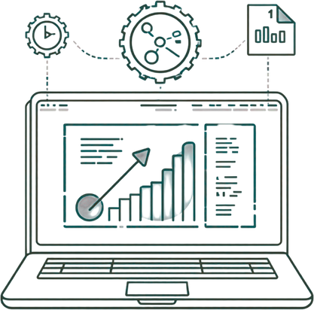


PHÂN TÍCH CẢM XÚC
NGƯỜI HỌC KẾT HỢP TEENCODE DỰA TRÊN
KIẾN TRÚC BERT
Sinh viên
GVHD
Nguyễn Thị Sương Anh
MSSV 2386400768 · Lớp 23DKHA1
ThS. Trần Thị Dung

Slide 2
Giới Thiệu Đề Tài
Tổng quan về nghiên cứu
🎯 Mục tiêu
📝 Đối tượng dữ liệu
⚙️ Công nghệ chủ đạo
Xây dựng giải pháp phân tích cảm xúc sinh viên trên mạng xã hội.
Văn bản phi chuẩn (Teencode, từ lóng) từ Confession đại học.
XLM-RoBERTa-Base kết hợp Module chuẩn hóa Teencode.

Slide 3
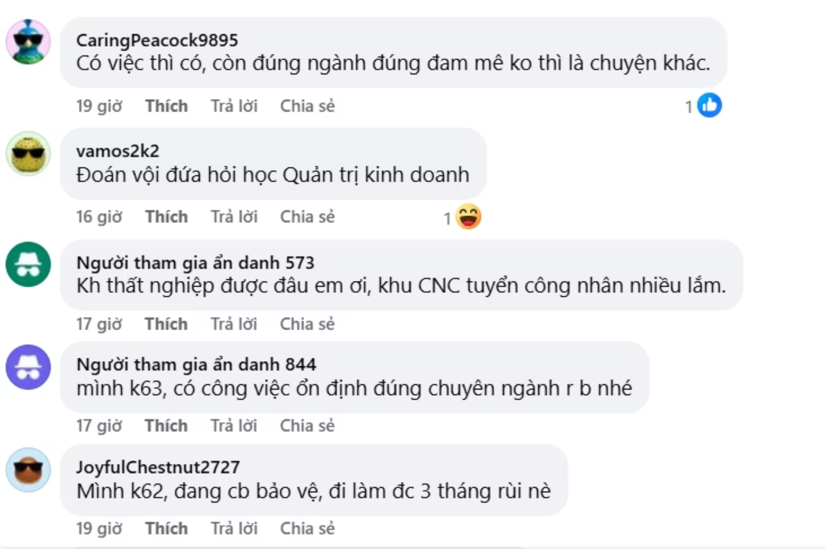
Lý Do Chọn Đề Tài
Thách thức từ ngôn ngữ mạng xã hội
Thực trạng
Sinh viên bày tỏ cảm xúc tự nhiên nhưng kèm theo nhiễu ngôn ngữ (Teencode, viết tắt, biến thể).
Hạn chế
Mô hình NLP truyền thống giảm sút hiệu năng đáng kể trước văn bản phi chuẩn.
Hình 1. Các comment trên Confession

Slide 4
Quy trình hệ thống
Hình 2.Sơ đồ tổng quát của toàn bộ bài toán

Slide 5
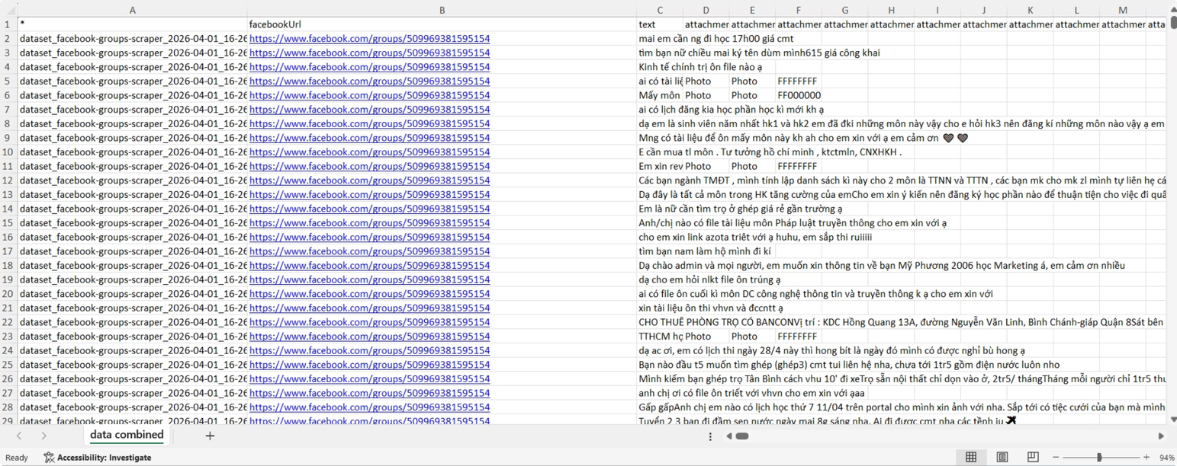
Thu Thập Dữ Liệu
Thông tin chi tiết tập dữ liệu
Nguồn
Fanpage Confession các trường đại học
Công cụ
Apify
Thời gian
13/02/2026 - 15/04/2026
Quy mô
28.093 dòng
Hình 3. Dữ liệu gốc

Slide 6
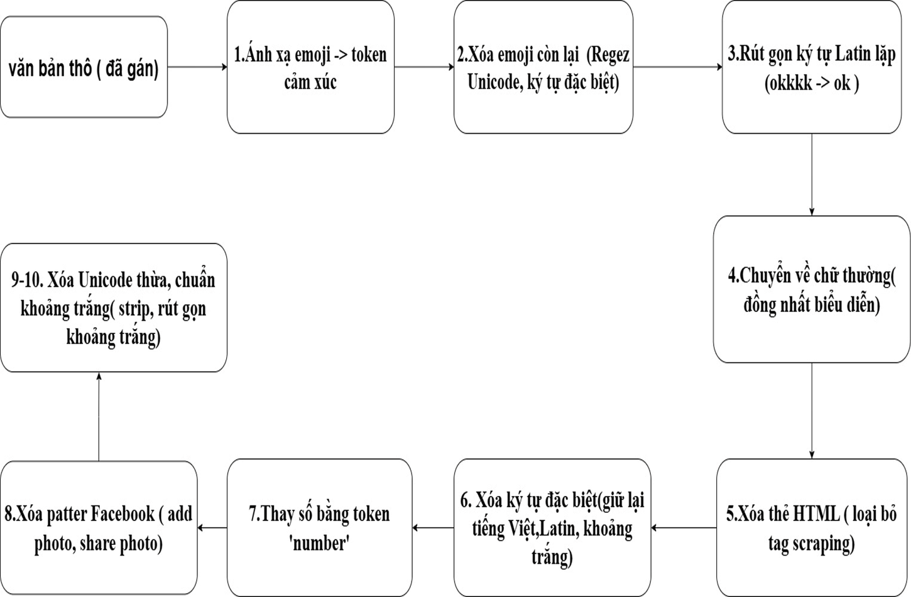
Tiền Xử Lý (Preprocessing)
Quy trình làm sạch dữ liệu văn bản
Hình 4. Pipeline tiền xử lý dữ liệu

Slide 7
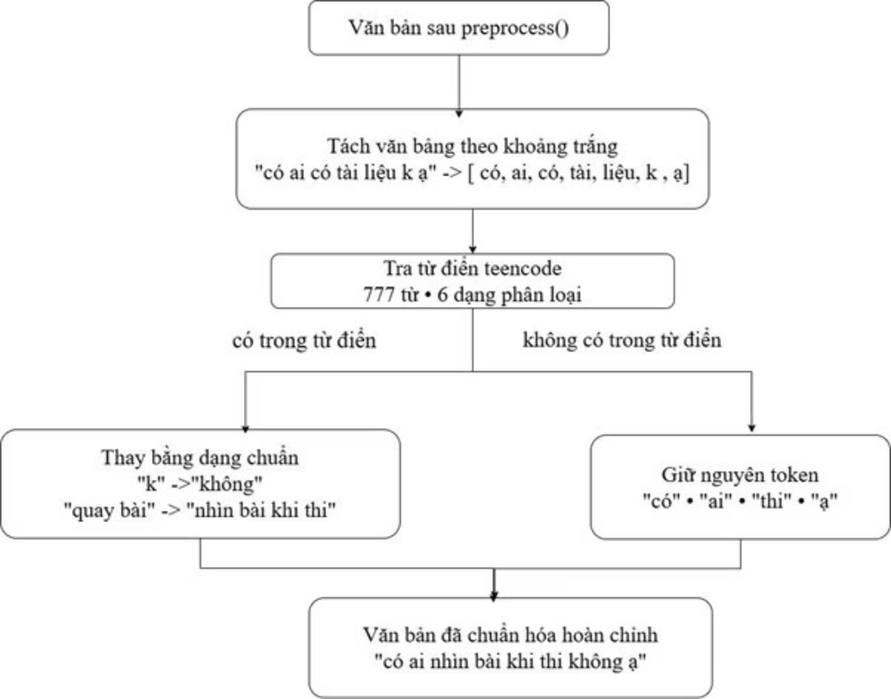
Xây Dựng Teencode
Tài nguyên ngôn ngữ phi chuẩn
Thông số kỹ thuật
Công cụ
Gán nhãn
Underthesea + FastText (Cosine > 0.7)
6 người gán nhãn, độ tương đồng Kappa Cohen
Dữ liệu gốc
Teencode
4.512 từ
777 từ, phân loại theo 6 nhóm
Hình 5. Quy trình chuẩn hóa teencode

Slide 8
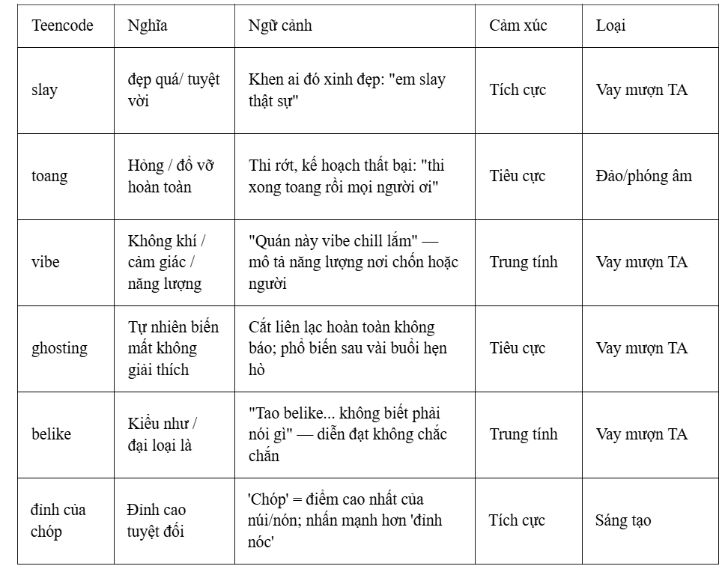
Các từ teencode
Hình 6. Các ví dụ từ teencode

Slide 9
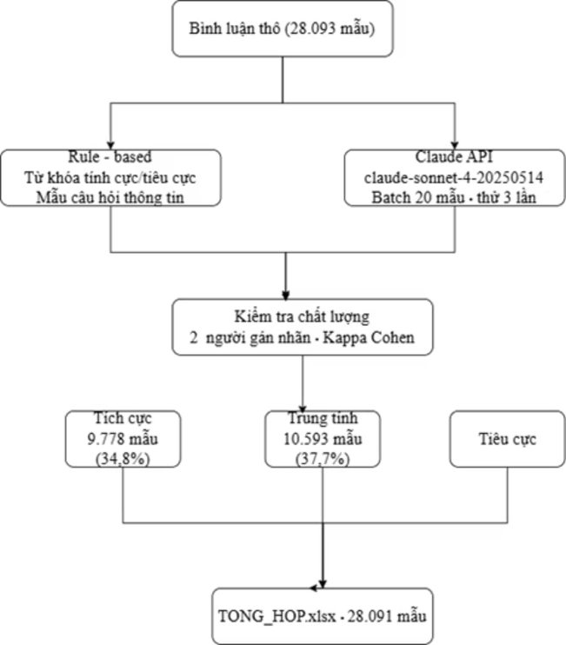
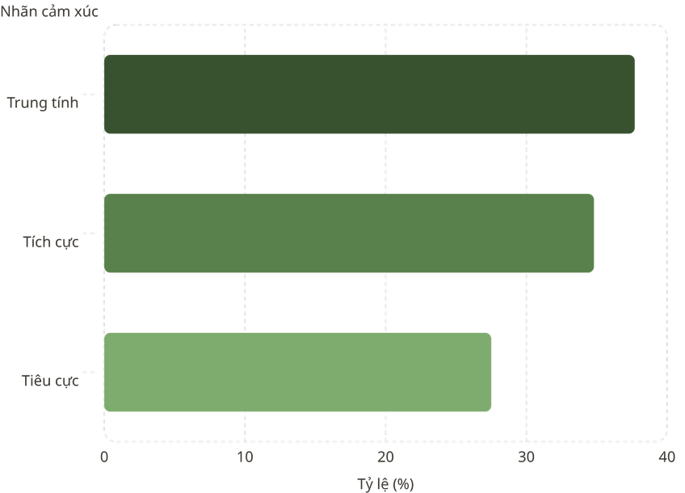
Gán Nhãn Dữ Liệu
Phân bổ nhãn và kiểm định chất lượng
Phương pháp gán nhãn
Kết hợp Rule-based và Claude API để gán nhãn tự động, đảm bảo tính nhất quán và độ chính xác cao.
Hình 7. Quy trình gán nhãn cảm xúc

Slide 10
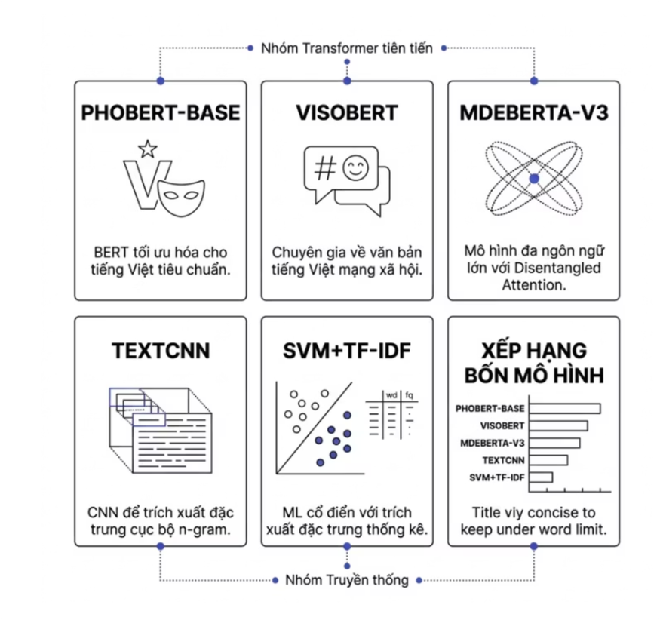
Các Mô Hình Thực Nghiệm (Baseline)
Nhóm Deep Learning
XLM-RoBERTa-Base
PhoBERT-Base
VisoBERT
mDeBERTa-v3
CNN Text
Nhóm Machine Learning Truyền Thống
Hình 8. Các mô hình
SVM + TF-IDF

Slide 11

Kết Quả Train
Đánh giá tác động của Module chuẩn hóa
So sánh các chỉ số Accuracy và F1-score khi áp dụng Module chuẩn hóa Teencode trên các mô hình thực nghiệm.
Mô hình
Accuracy (%)
Macro-F1
ROC-AUC
XLM-RoBERTa-Base
92,10%
0,9221
0,9799
PhoBERT-Base
91,81%
0,9196
0,9773
VisoBERT
90,25%
0,9037
0,9756
CNN Text
89,64%
0,8961
0,9749
SVM + TF-IDF
88,15%
0,8817
0,9718
mDeBERTa-v3
37,72%
0,1826
0,5986

Slide 12
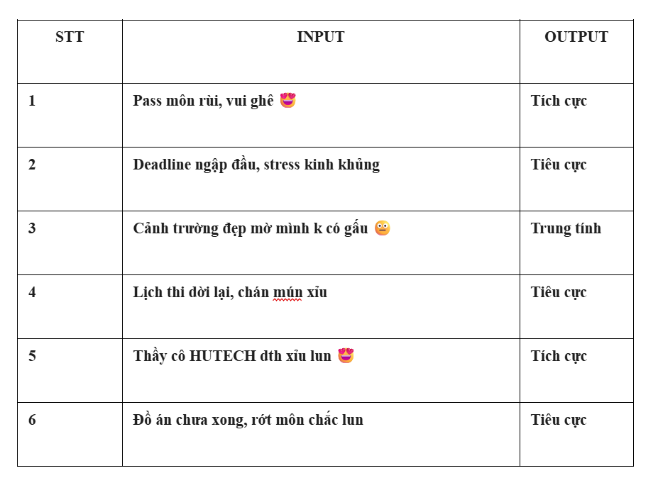
KẾT QUẢ THỰC NGHIỆM
Hình 9. Các kết quả thực nghiệm

Slide 13
DEMO
Ứng dụng SentraDash

Slide 14
Hướng phát triển và hạn chế
HẠN CHẾ
• Từ điển teencode tĩnh → dễ lỗi thời, tăng các từ ngoài từ điển khi xuất hiện từ mới
• Dữ liệu chưa đa dạng → chủ yếu từ sinh viên TP.HCM, chưa đại diện toàn quốc
• Hệ thống nhãn đơn giản → chỉ gồm tích cực, tiêu cực, trung tính
• Chưa có ablation study → chưa đánh giá rõ tác động của chuẩn hóa teencode
HƯỚNG PHÁT TRIỂN
• Xây dựng từ điển teencode động → tự cập nhật từ mới tự động
• Mở rộng dữ liệu → đa trường đại học, đa nền tảng mạng xã hội
• Phân loại cảm xúc chi tiết hơn → mở rộng nhiều trạng thái cảm xúc
• Cải tiến mô hình → tích hợp thông tin cảm xúc và teencode sâu hơn
• Triển khai thực tế → API + dashboard theo dõi cảm xúc thời gian thực

Slide 15
TÀI LIỆU THAM KHẢO
[1] Nguyen, L. T., & Van Nguyen, K. (2020). A Dataset for Vietnamese Hate Speech Detection on Social Networks. Proceedings of PACLIC 2020.https://link.springer.com/chapter/10.1007/978-3-030-79457-6_35
[2] Nguyen, N., Phan, T., Nguyen, D.-V., & Nguyen, K. (2023). ViSoBERT: A Pre-Trained Language Model for Vietnamese Social Media Text Processing. Proceedings of the 2023 Conference on Empirical Methods in Natural Language Processing (EMNLP), pp. 5191–5207. Singapore: Association for Computational Linguistics. https://aclanthology.org/2023.emnlp-main.315
[3] Vu, X.-S., et al. (2018). Underthesea: Vietnamese NLP Toolkit. GitHub Repository. https://github.com/undertheseanlp/underthesea
[4] Bojanowski, P., Grave, E., Joulin, A., & Mikolov, T. (2017). Enriching Word Vectors with Subword Information. Transactions of the Association for Computational Linguistics, 5, 135–146. https://doi.org/10.1162/tacl_a_00051
[5] Liu, B. (2012). Sentiment Analysis and Opinion Mining. Synthesis Lectures on Human Language Technologies, 5(1), 1–167. Morgan & Claypool Publishers. https://doi.org/10.2200/S00416ED1V01Y201204HLT016

Slide 16

THANK YOU!
Cảm ơn thầy cô đã lắng nghe!

